Slide 1

Структурирование, разметка и обогащение данных для игры Counter Strike
Студенты: Хайдапов Дмитрий, Костюк Александр
Преподаватель: Муромцев Дмитрий Ильич

Slide 2
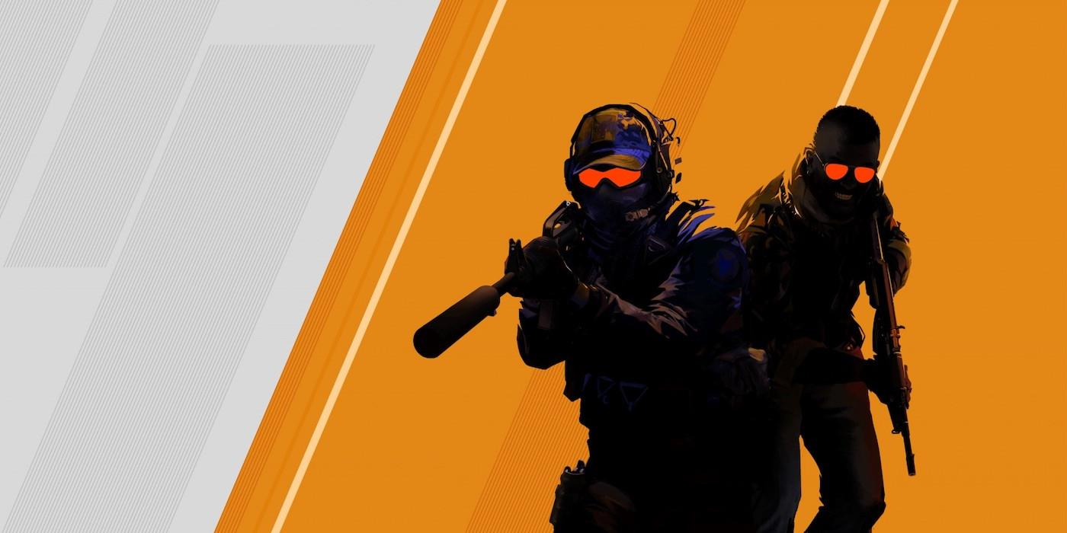
Предметная область
Counter-Strike - многопользовательская игра в жанре шутера от первого лица. Игровая механика заключается в том, что две команды игроков (террористы и контр террористы) сражаются между собой. В игре первоочередно важны умения быстро наводиться на противника и стрелять.
2

Slide 3
Задача для системы
Игровая система предназначенная для игры в Counter-Strike, которая имитирует действия игрока исходя из полученных видео и аудио данных из игры
3

Slide 4
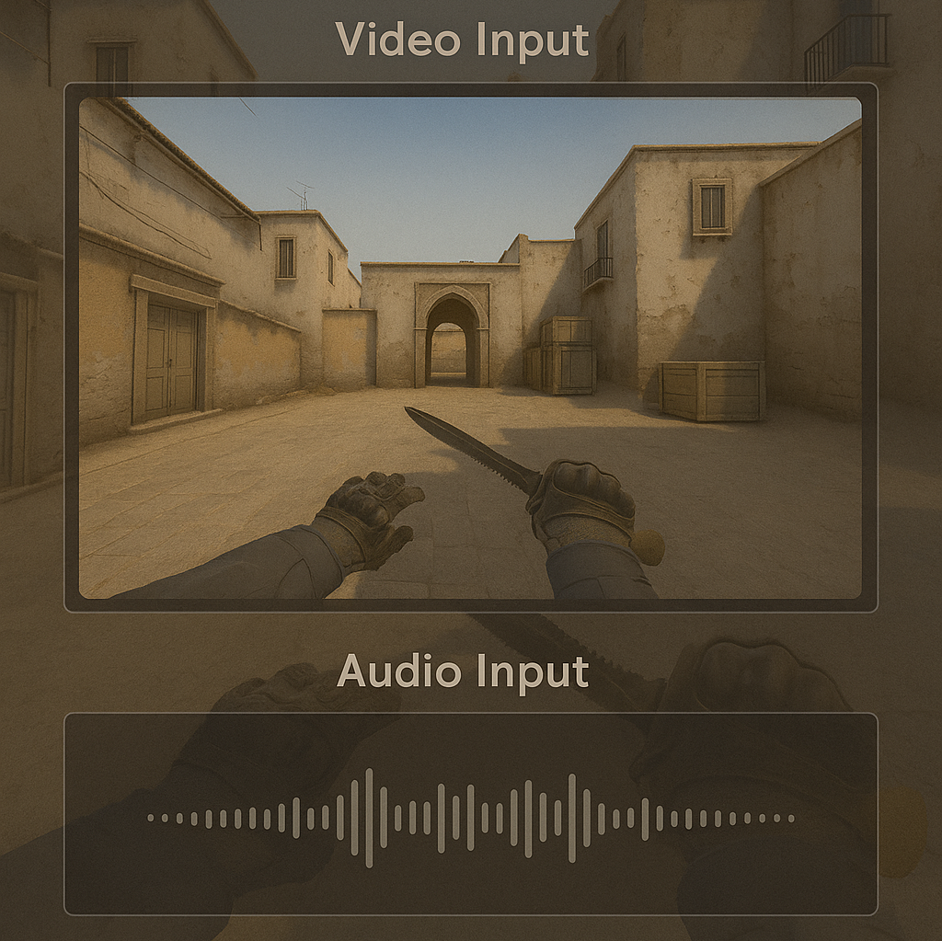
Модальности
Изображение на котором размечены противники
Аудио содержащее звуки шагов, выстрелов для ориентирования бота в пространстве
4

Slide 5
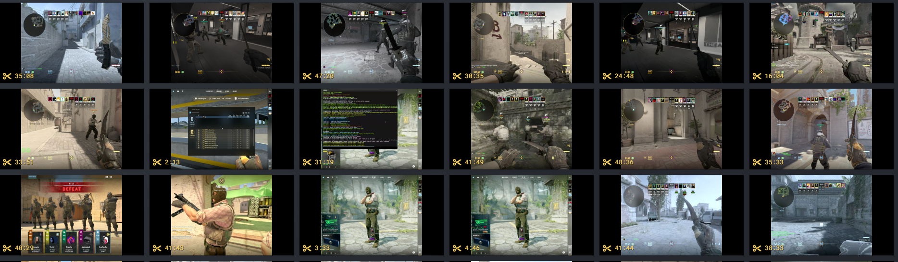
Источник данных
Источник данных представляет собой записи игровой сессии, сделанные профессиональными и опытными игроками. Такие данные являются эталонными и чистыми. Записи берутся с платформы hltv.org
5

Slide 6
Аннотационная схема
Уровень разметки | Модальность | Тип разметки | Формат | Инструмент разметки | Сущности
Расположение противников | Видео / Изображения | Объектная разметка | .txt (YOLO формат) | Roboflow | body (0) – тело, head (1) – голова (координаты)
Тип противников | Видео / Изображения | Классификация | Файловая система | Директории | ct (0) - контр-террорист, t (1) - террорист
Временная разметка | Аудио | Временной интервал | .csv | ELAN | StartTime, EndTime
Пространственные звуки | Аудио | Классификация звука | .csv | ELAN | front (0) - звуки спереди, left (1) - слева, right (2) - справа, back (3) - сзади

Slide 7
Формальные требования
Разделимость аннотаций и исходных данных
Аннотации (метки классов и координаты bounding boxes) должны храниться отдельно от исходных изображений, в файлах формата .txt (как в YOLO), где каждая строка соответствует одному объекту на изображении.
Пример:
Файл mss-100x100_1312x736_1669721221.1492486.png содержит изображение и ссылается на файл mss-100x100_1312x736_1669721221.1492486.txt, который содержит:
3 0.464177 0.471467 0.035061 0.078804
2 0.475229 0.663723 0.119665 0.455163
Это обеспечивает гибкость при изменении разрешения изображений или аугментации без пересчёта меток.
Отсутствие омонимичных меток на разных уровнях разметки
Метки классов должны быть уникальными и однозначными.
Например:
c(0) – тело контр-террориста,
ch(1) – голова контр-террориста,
t(2) – тело террориста,
th(3) – голова террориста.
Контроль: Проверка на дублирование меток (например, чтобы c не использовалось для других объектов).

Slide 8
Содержательные требования для разметки изображений
Соответствие предметной области
Метки должны отражать игровую логику Counter-Strike. Например:
Голова (ch, th) и тело (c, t) размечаются только для видимых частей персонажа.
Не размечаются объекты, закрытые дымовой гранатой или стенами.
Соответствие существующим стандартам
Использование формата YOLO (нормализованные координаты центра и размеров bounding box).
Проверка:
Координаты в диапазоне [0, 1].
Соответствие структуры файлов (класс + 4 значения координат).
Полнота и информативность меток
Все классы (c, ch, t, th) должны быть представлены в датасете пропорционально их встречаемости в игре.
Неклассифицируемые объекты
Не менее 20% изображений — пустые сцены (фон), чтобы снизить ложно-положительные срабатывания.

Slide 9
Содержательные требования для аудио
Соответствие предметной области
Аудиальные метки должны отражать логику пространственной ориентации в Counter-Strike.
Например: шаги, выстрелы, перезарядка — классифицируются по направлению их источника относительно игрока.Пример классов:
- front (0) — звук спереди
- left (1) — звук слева
- right (2) — звук справа
- back (3) — звук сзади
Соответствие существующим стандартам
Используется формат .csv, содержащий интервалы времени и метки классов.
Структура файла:
start_time, end_time, class
1, 5.67, 7.02, 1
2, 20.50, 21.54, 0
Проверка:
Временные метки должны быть в формате секунд.
Метки классов — целые числа от 0 до 3.
Начальное время всегда меньше конечного.
Полнота и информативность меток
В выборке должны быть представлены все 4 пространственные направления в соотношении, близком к реальной частоте в игре.

Slide 10
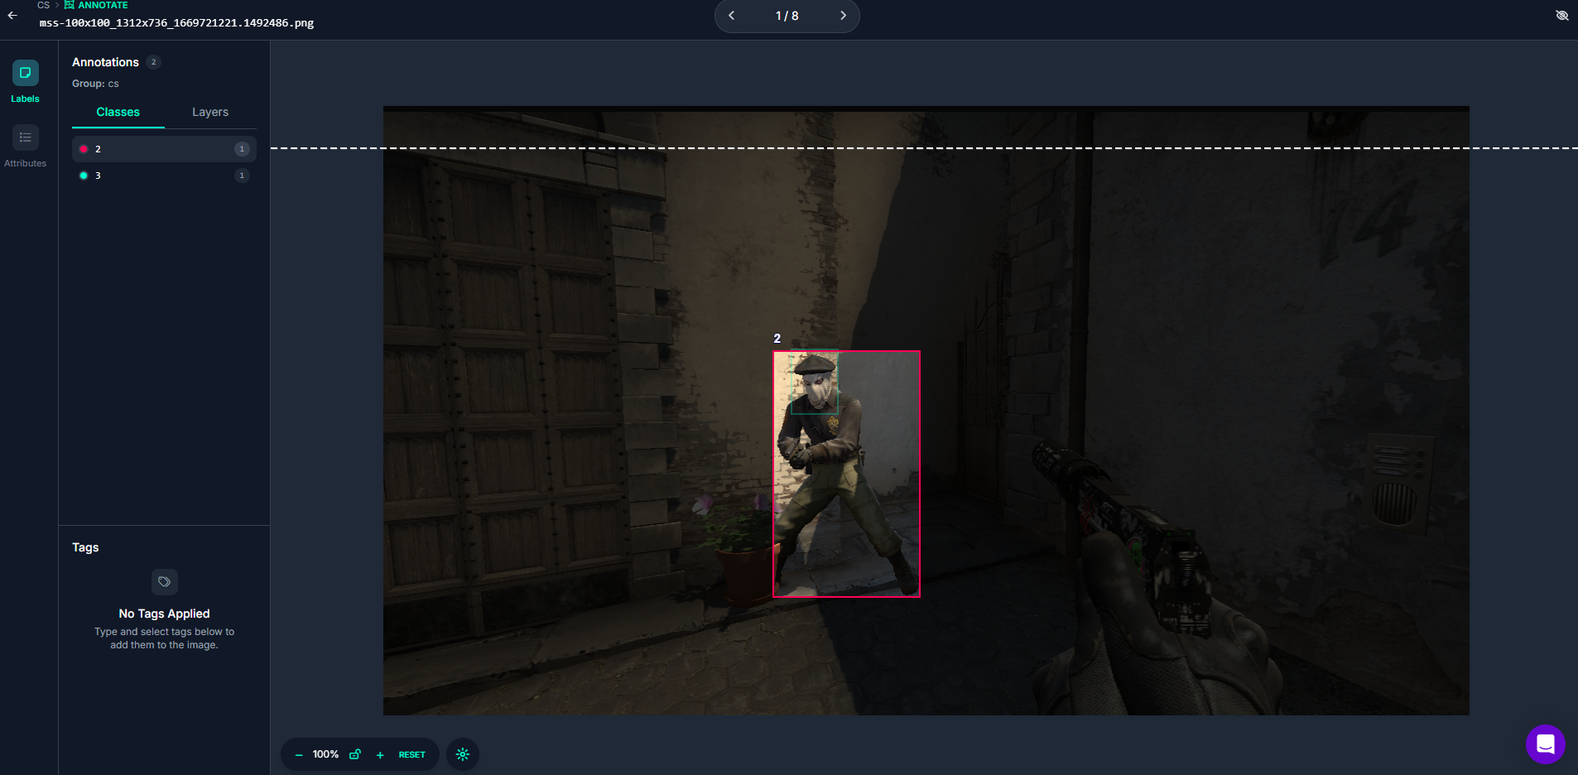
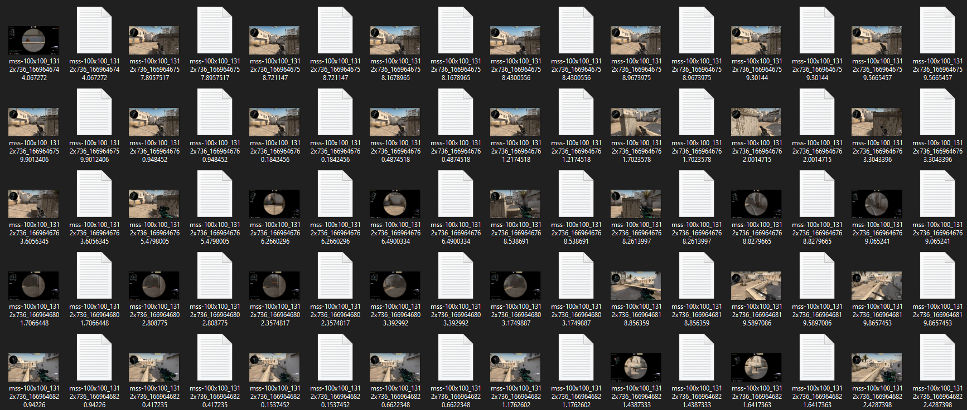
Пример размеченных данных для расположения противников
Разметка:
0 0.397104 0.452446 0.042683 0.105978
1 0.426448 0.603940 0.134909 0.403533
Как мы видим, на изображении 2 класса – голова и тело. Далее идут 4 числа. Все они принимают значение в диапазоне от 0 до 1. Первое значение – расстояние от левого края до центра ограничивающей рамки, нормализовано по ширине. Второе значение – расстояние от верхнего края изображения до центра ограничивающей рамки, нормализовано по высоте. Третье значение – ширина ограничивающей рамки, нормализованное по ширине. Указывает на то, какую часть от всей ширины занимает ширина ограничивающей рамки. Четвертое значение – высота рамки. Показывает занимаемую часть от общей высоты. Однозначное преимущество данных меток заключается в том, что мы можем изменять разрешение всех изображений в датасете, сохраняя метки классов, ведь они не закреплены за конкретными пикселями. Так мы сможем выполнять аугментацию данных, обогащая датасет.
6

Slide 11
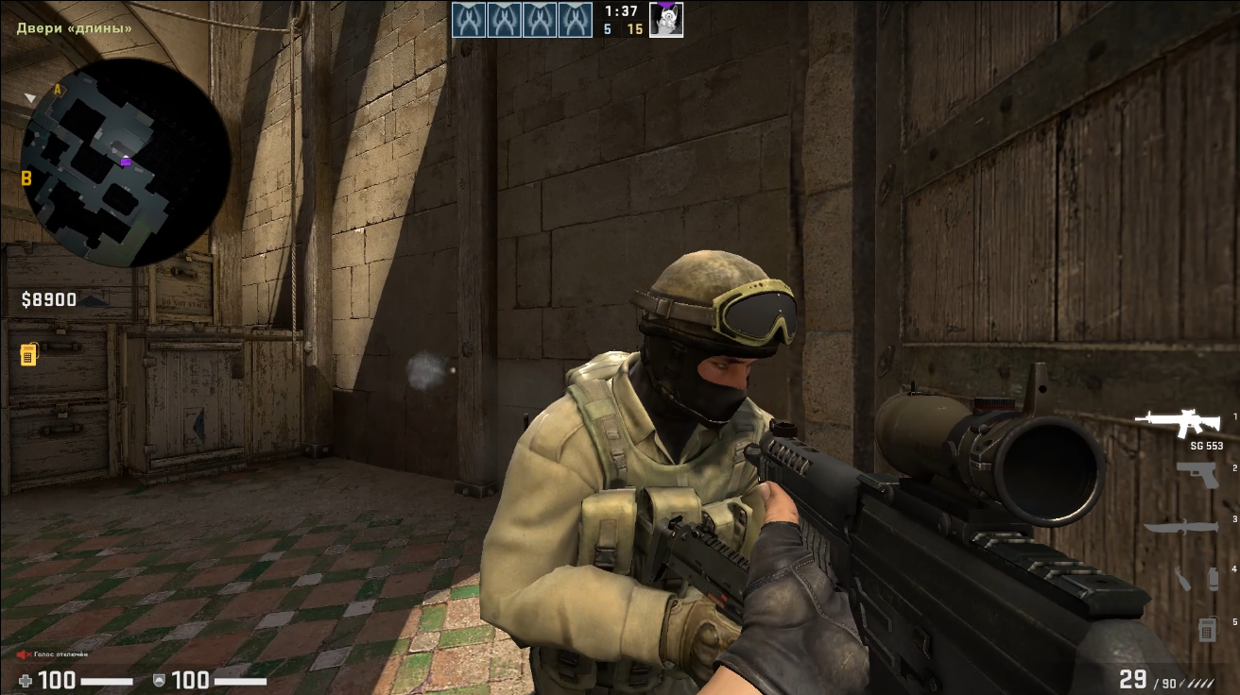
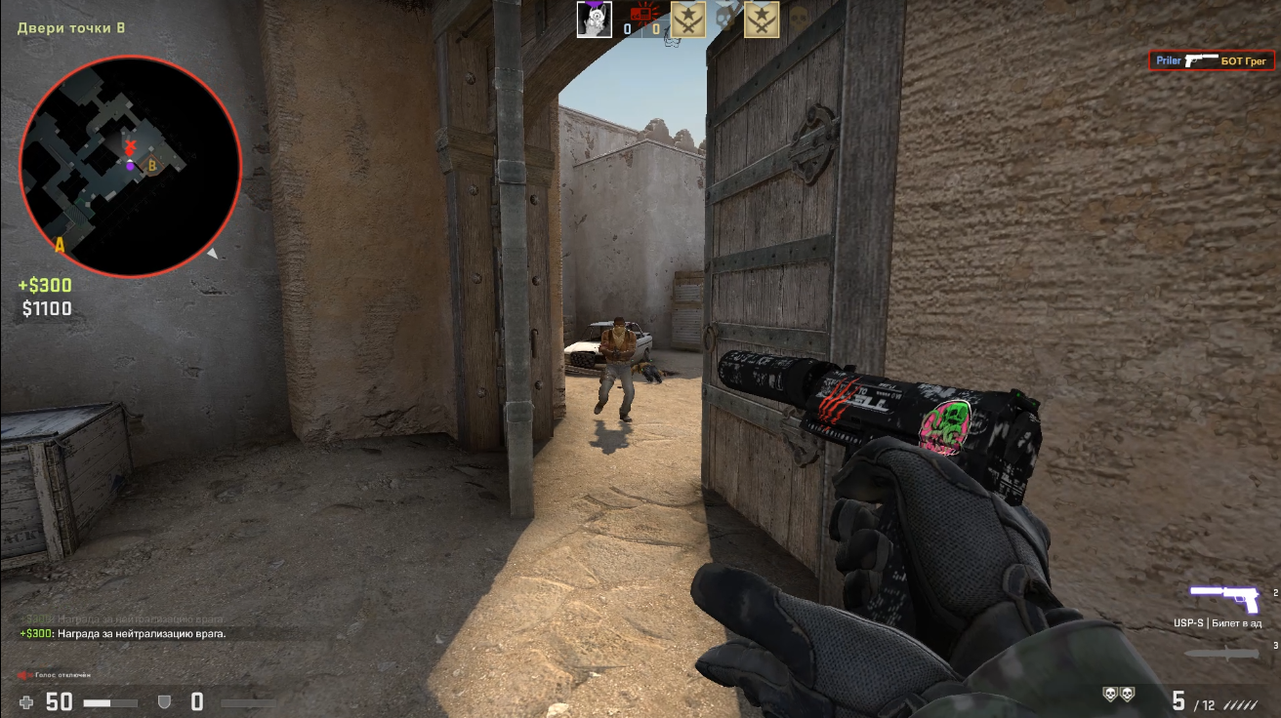

Пример размеченных данных по типу противников
Разметка делается по типу игровых персонажей: контр-террорист (0) и террорист (1). Где используются отдельные директории под различные кадры из видео, в зависимости от класса персонажа на них.

Slide 12
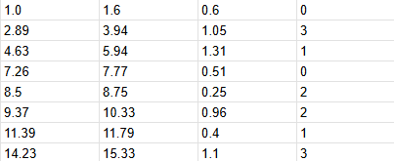
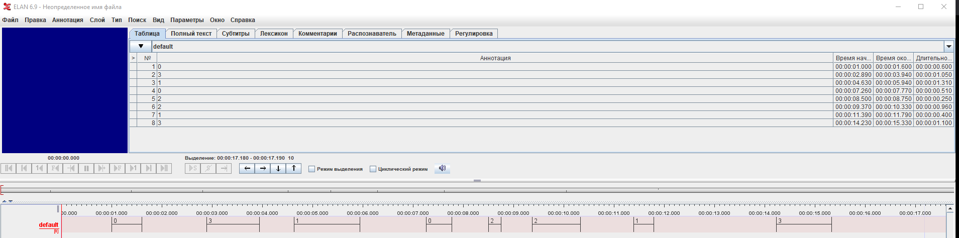
Пример размеченных данных по аудио
Разметка производится в приложении ELAN, затем экспортируется в CSV. Где столбцы означают: время начала, время конца, длительность и класс метки.
7

Slide 13


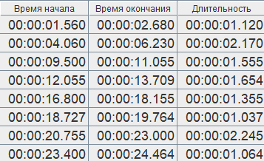
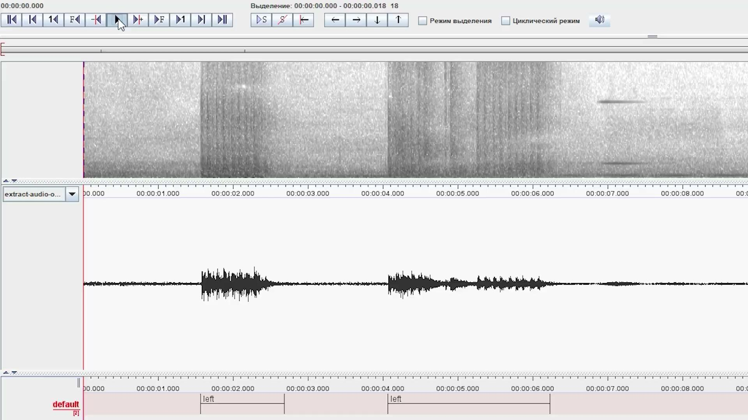
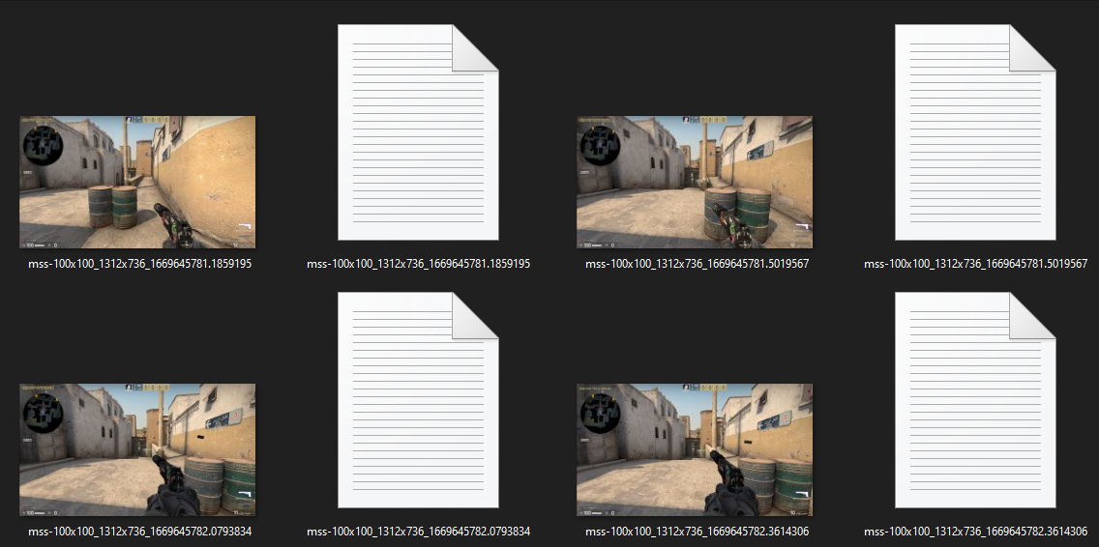
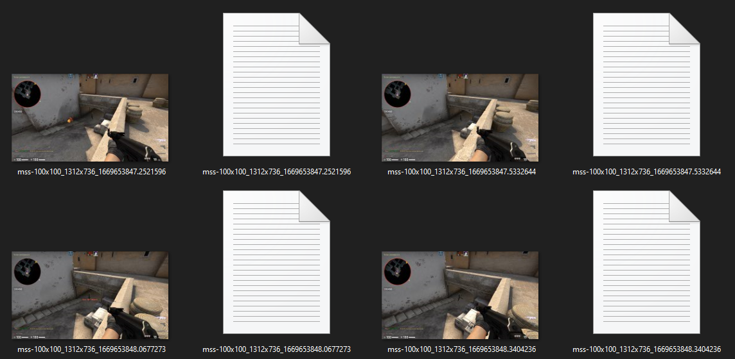
Классификация по типу противника
Исходный видеоролик
Разметка временных интервалов (важные игровые звуки)
←
→
↓
↓
Объектная разметка противников в формате YOLO
Классификация пространственного звука
↓
↓
↓
↓
↓
Модуль/Система, имеющая или обученная на данном наборе данных может распознавать игровые звуки для ориентирования на игровой карте. Помимо этого, узнав направление звука и повернувшись в его сторону бот сможет распознать игрового персонажа, отнести его к определенной стороне и определить местоположение его тела и головы. Таким образом, получилось реализовать логику и минимальный набор данных для реализации игрового бота, который может взаимодействовать с игровым миром не читая внутренние данные игры, а получая информацию с экрана и наушников как это делает каждый живой игрок

